Slide 1
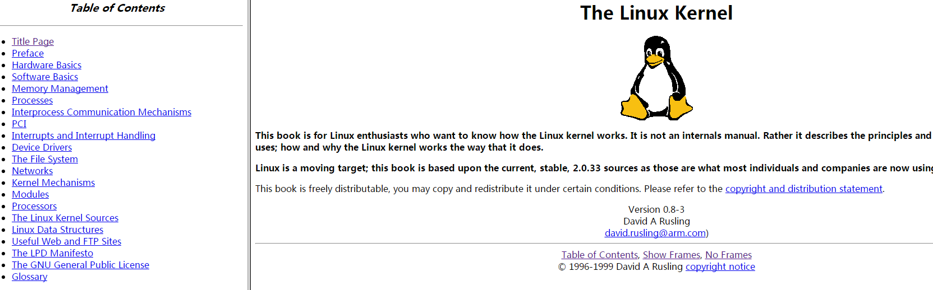
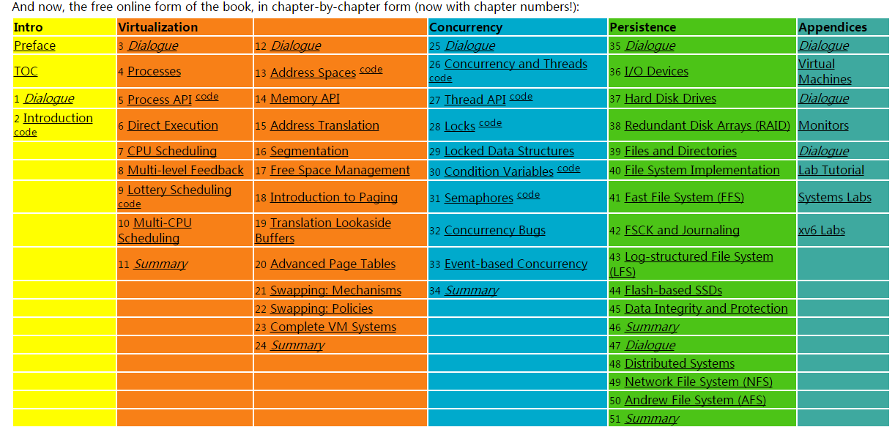
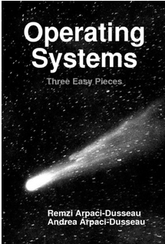
OS相关外文网站
https://www.osnews.com/
https://www.linuxjournal.com/
https://www.tldp.org/LDP/tlk/tlk.html
http://pages.cs.wisc.edu/~remzi/OSTEP/

Slide 2
题型
单选（20% /30%， 15-20题）
问答题（30% /20%，4-6题）
计算题（40%，4题）
程序设计题 （10%，1题）
附加题（30p）

Slide 3
选择题
( )调度决定哪个进程可以进入系统中处理，因此它控制了并发的度。
A.长程调度
B.中程调度
C.短程调度
D.磁盘调度
关于文件概念，下面哪个描述是不对的？（）
A.形成一个使用外设的统一接口，方便用户使用
B.没有文件，磁盘也可以读写
C.用来抽象多个磁盘块，方便用户使用
D.用来抽象多个磁盘块，提高磁盘使用效率

Slide 4
问答题
请简述进程的结构组成，并对每一组成部分进行扼要说明（2017）
请描述进程的5个状态，并画出转化图（2018）
请说明操作系统处理机的三级调度.（2017）
假脱机系统是什么？（2018）
请列出四种I/O控制方式并简要说明。（2017）

Slide 5
计算题
处理机调度算法
银行家算法
分页的地址转换和空间管理
页面置换算法
磁盘调度（寻道）算法

Slide 6
程序设计题
使用信号量进行进程同步互斥。
P/V操作

Slide 7
附加题
复杂程序设计+文件系统（2017 ）
复杂程序设计+进程调度和页面置换算法（2018）
现有A,B,C三个进程进入就绪队列的时间分别是0,3,5，采用RR调度，时间片长度为2；内存管理采用段页式，只有一级页表，每页1K，三个进程分别为5K，4K，6K. 每个时间片执行1kB长度，三个进程页表项为：
A页表项: 5,4,8,10,7,16
B页表项:9,6,2,8,7,20
C页表项15,12,16,7,21,25
1.写出进程调度顺序
2.假设进程按照逻辑地址顺序执行，写出进程调度过程中访问物理页面的顺序
3.若系统只有三个页面可供使用，按照LRU算法写出中级调度的过程和页面换出次数（假设初始时刻三个页面空闲）
Notes:
调度顺序： 0-3 A，
4,5 B
6 A
7 A结束
8 C
9 B
11 C B结束
15 C结束
5 4 8 10 9 6 7 15 12 2 8 16 7 21 25

